Slide 1
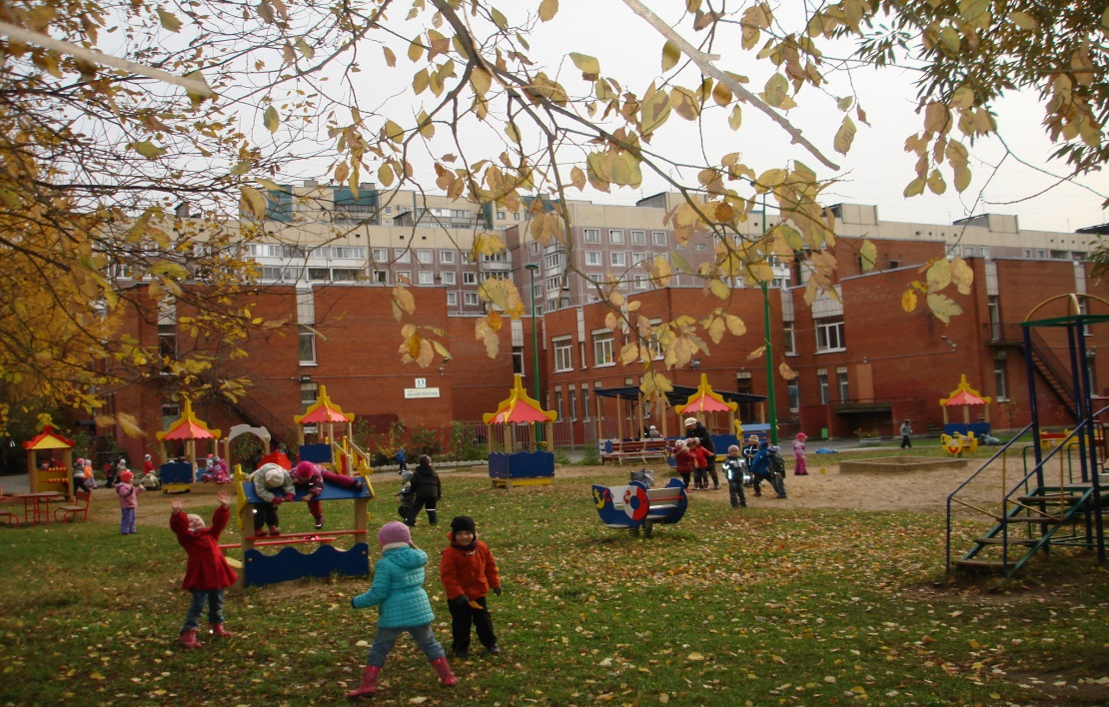
Адаптированная образовательная программа дошкольного образования для обучающихся с тяжелыми нарушениями речи ГБДОУ детского сада №51 компенсирующего вида Приморского района Санкт-Петербурга

Slide 2
Программа разработана
Адаптированная образовательная программа дошкольного образования составлена на основании Федеральной адаптированной образовательной программы дошкольного образования для обучающихся с ограниченными возможностями здоровья (Приказ Министерства Просвещения России от 24.11.2022 № 1022)

Slide 3
Адаптированная образовательная программа
Программа сформирована как программа психолого-педагогической поддержки позитивной социализации и индивидуализации, развития личности детей дошкольного возраста с тяжелыми нарушениями речи.
Программа предназначена для обучающихся с 4 до 7 лет.

Slide 4
Основная часть Программы
Основная часть Программы составлена на основании Федеральной адаптированной образовательной программы дошкольного образования для обучающихся с ограниченными возможностями здоровья (Приказ Министерства Просвещения России от 24.11.2022 № 1022)

Slide 5
Часть, формируемая участниками образовательных отношений
Содержание части формируемой участниками образовательных отношений составляют следующие дополнительные программы

Slide 6
Программа составлена с учетом
С учетом Примерной адаптированной основной образовательной программы дошкольного образования детей с тяжелыми нарушениями речи, одобренной решением федерального учебно-методического объединения по общему образованию 7 декабря 2017 г. Протокол № 6/17.

Slide 7
Дополнительная программа
1. «Коррекция нарушений речи программы дошкольных образовательных учреждений компенсирующего вида для детей с нарушениями речи» Т.Б. Филичева, Г.В. Чиркина, Т.В.Туманова
2. «Примерная адаптированная основная образовательная программа для дошкольников с тяжелыми нарушениями речи» Л.Б. Баряева, Т.В. Волосовец и др.; Под редакцией проф. Л.В. Лопатиной

Slide 8
Дополнительная программа:
Оздоровительная программа «Здоровый дошкольник», принята на Педагогическом Совете №1 ГБДОУ №51 приказ №174-Д от 01.09. 2021 года

Slide 9
Дополнительная программа
Программа музыкального воспитания для детей дошкольного возраста «Ладушки», И. М. Каплуновой, И. А. Новоскольцевой.

Slide 10
Программа «Петербурговедение для малышей от 3 до 7 лет «Первые шаги» Алифановой Г.Т.

Slide 11
Рабочая программа воспитания
В основе программы воспитания заложены основные ценности и соответствующие им направления воспитания.
• Ценности Родины и природы лежат в основе патриотического направления воспитания.
• Ценности человека, семьи, дружбы, сотрудничества лежат в основе социального направления воспитания.
• Ценность знания лежит в основе познавательного направления воспитания.
• Ценность здоровья лежит в основе физического и оздоровительного направления воспитания.
• Ценность труда лежит в основе трудового направления воспитания.
• Ценности культуры и красоты лежат в основе этико- эстетического направления воспитания.
Календарный план воспитательной работы составляется на каждый учебный год.

Slide 12
Цель адаптированной образовательной программы
Обеспечение условий для дошкольного образования, определяемых общими и особыми потребностями обучающегося дошкольного возраста с ТНР, индивидуальными особенностями его развития и состояния здоровья. Программа содействует взаимопониманию и сотрудничеству между людьми, способствует реализации прав обучающихся дошкольного возраста на получение доступного и качественного образования, обеспечивает развитие способностей каждого ребенка, формирование и развитие личности ребенка в соответствии с принятыми в семье и обществе духовно-нравственными и социокультурными ценностями в целях интеллектуального, духовно-нравственного, творческого и физического развития человека, удовлетворения его образовательных потребностей и интересов.

Slide 13
Планируемые результаты
Ожидаемые результаты:
- мотивационная готовность детей к обучению в школе;
- освоение детьми с ТНР Программы, их разностороннее развитие с учетом возрастных и индивидуальных особенностей, социальная адаптация;
- создание современной, многофункциональной, гипоаллергенной развивающей предметно- пространственной среды;
- реабилитация здоровья и стабилизация данного состояния у детей с тяжелыми нарушениями речи и аллергопаталогиями;
- стойкая ремиссия,
- речевая возрастная норма.

Slide 14
В Программе прописаны специальные условия для обучающихся с ТНР
( тяжелыми нарушениями речи), которые обеспечивают обучающимся полноценное проживание дошкольного детства.
учитель-логопед
педагог-психолог

Slide 15
Существенные особенности контингента
В учреждении созданы условия для обучающихся с сахарным диабетом, целиакией, пищевой аллергией тяжелого течения, атопическим дерматитом, бронхиальной астмой.
В учреждении работают медицинские работники: врач-педиатр, диет сестра, врач- эндокринолог, медицинская сестра.
Проводится инсулинотерапия для детей с сахарным диабетом.

Slide 16
Согласно ФГОС ДО
Программа, охватывает все направления развития и образования детей:
социально – коммуникативное развитие;
познавательное развитие;
речевое развитие;
художественно – эстетическое развитие;
- физическое развитие.

Slide 17
Взаимодействие педагогического коллектива с семьями воспитанников
Формы работы с родителями:
общие родительские собрания;
групповые родительские собрания;
анкетирование, беседы, опросники;
сайт ДОУ, сайты на группах;
информационные стенды, папки-передвижки;
консультации, круглые столы;
совместная проектная деятельность;
участие с детьми в смотрах-конкурсах;
дни добрых дел; спортивные соревнования

Slide 18
Информация для родителей
С полным содержанием адаптированной образовательной программы дошкольного образования, можно ознакомиться на сайте ГБДОУ детский сад №51.
Наш адрес:197372, СПб,
пр. Авиаконструкторов дом 13 кор.2 литер А
Наш телефон: (812) 349-63-52

